Slide 1
Jatko-opintoilta 29.11.2023
Opinto-ohjaajat:
Riikka Auramo & Jutta Kokkonen / Linnakankaan koulu
Virve Jouhten & Kai Kela / Kirkonkylän koulu
Jaana Elorinne & Sari Sarviaho / Ylikylän koulu

Slide 2
Yhteishaku 2024
Hakukohteet
Lukiot
Ammatilliset oppilaitokset
Vaativana erityisenä tukena järjestettävä ammatillinen koulutus (Luovi)
Tutkintokoulutukseen valmentava koulutus (TUVA)
Työhön ja itsenäiseen elämään valmistavat koulutukset (TELMA)
Kansanopistojen oppivelvollisuuslinjat

Slide 3
Hakuaika 20.2.–19.3.2024
Pääsy- ja soveltuvuuskokeet huhti-toukokuussa
Tulokset aikaisintaan 13.6.2024
Päättötodistus 1.6.2024
Opiskelupaikka vastaanotettava viimeistään 27.6.2024
Yhteishaun aikataulu

Slide 4
Opintopolun hakulomake
Hakutoivejärjestys
Hakutoiveiden muuttaminen
Enintään seitsemän hakutoivetta
Hakutoivejärjestys on sitova
Ammatilliseen koulutukseen hakiessa 1. hakutoiveeseen saa kaksi lisäpistettä
Valinta aina ylimpään hakutoiveeseen, johon hakijan pisteet/keskiarvo riittävät
Alemmat hakutoiveet peruuntuvat eikä hakija voi tulla valituksi niihin, vaikka pisteet olisivat riittäneet
Ylempiin hakutoiveisiin voi päästä varasijalta
Hakutoiveita voi muuttaa vain hakuaikana
Hakija voi itse tehdä hakutoivemuutokset sähköpostivahvistuksen mukana tulevan linkin kautta (ei siis opo eikä hakijan huoltaja)

Slide 5
Millä todistuksella haetaan?
Hakijan sähköpostiosoite on pakollinen tieto, koska silloin
Opiskelijaksi ottamisessa käytetään perusopetuksen päättötodistusta
Peruskoulun päättävältä hakijalta ei kysytä hakuvaiheessa arvosanoja
saa kuittauksen sähköpostiin hakemuksen vastaanottamisesta
voi muokata hakemustaan hakuaikana sähköpostivahvistuksen mukana tulevan linkin kautta
saa ennakkokirjeen valintojen aikataulusta ja menettelytavoista (esim. kutsu valintakokeeseen)
saa tuloskirjeen sähköpostiin
voi ottaa opiskelupaikan vastaan sähköisesti ja ilmoittautua läsnäolevaksi
Hakijan sähköpostiosoitteen tulee olla sellainen, joka on voimassa elokuun loppuun saakka!

Slide 6
Oma Opintopolku -palvelu
Oma Opintopolku –palvelussa voi mm.
Jos hakijalla on verkkopankkitunnukset, mobiilivarmenne tai sähköinen henkilökortti, voi hän kirjautua Opintopolku.fi -osoitteessa Oma Opintopolku palveluun
Muuttaa hakutoiveita hakuaikana
Muokata henkilötietoja
Katsella koko hakemusta ja tulostaa sen
Nähdä valintojen tulokset
Ottaa opiskelupaikka vastaan

Slide 7
Huoltajan kuuleminen
Oppilas tekee hakusuunnitelman jatko-opinnoista Wilmaan
Huoltaja kuittaa nähneensä hakusuunnitelman
Haku tehdään pääsääntöisesti koulussa
Huoltajien sähköpostiosoitteet kysytään myös hakulomakkeella ja huoltaja saa kuittauksen hakemuksen perillemenosta

Slide 8
Harkintaan perustuva valinta
Koulutuksen järjestäjä voi erityisen syyn perusteella ottaa opiskelijaksi hakupisteistä riippumatta
Syitä voivat olla oppimisvaikeudet, sosiaaliset syyt, kielitaidon tai koulutodistusten puute tai vertailuvaikeudet
Hakija, jonka äidinkielen ja matematiikan oppimäärä on yksilöllistetty, hakee pelkästään harkinnanvaraisessa haussa
Perustelut (liitteet) on toimitettava hakuaikana suoraan oppilaitokseen

Slide 9
Valinta lukiokoulutukseen
Hakijat valitaan lukiokoulutukseen lukuaineiden keskiarvojärjestyksessä
Äidinkieli, muut kielet, matematiikka, fysiikka, kemia, biologia, maantieto, uskonto/ET, historia, yhteiskuntaoppi, terveystieto.
Lukio voi asettaa alimman hyväksyttävän keskiarvon valittaville.
Erikoislukioissa voi olla lisäksi myös pääsykokeita ja/tai lisänäyttöjä

Slide 10
Lähilukioiden keskiarvorajoja
​​ | 2019​​ | 2020​​ | 2021​​ | 2022​ | 2023​
Kempeleen lukio​ | 7,42​ | 8,08​ | 7,92​ | 7,75​ | 7,67​
Kastellin lukio​ | 8,50​ | 8,75​ | 8,58​ | 8,67​ | 8,42​
Raksilan lukio​ | ​ | ​ | ​ | ​ | 8,08​
Oulun Lyseon lukio​​ | 8,67​​ | 8,85​​ | 8,83​​ | 8,75​ | 8,83​
Oulun Suomalaisen Yhteiskoulun Lukio (OSYK)​​ | 8,67​​ | 8,62​​ | 8,75​​ | 8,83​ | 8,67​
Oulun normaalikoulun lukio​​ | 8,50​​ | 8,67​​ | 8,58​​ | 8,67​ | 7,08​
Oulunsalon lukio​​ | 7,50​​ | 7,67​​ | 7,50​​ | 7,33​ | 6,92​
Limingan lukio​​ | ​​ | ​7,00​ | 7,08​​ | 7,17​ | 7,33​

Slide 11
Valinta ammatilliseen koulutukseen
Valinta pisteiden perusteella
Pisteytys:
- Peruskoulun päättävä tai TUVA-koulutuksen käynyt saa 6 pistettä
- Yleinen koulumenestys eli kaikkien aineiden keskiarvo 1-16 pistettä
- Kolmen parhaan taide- ja taitoaineen keskiarvo 1-8 pistettä
- Ammatillinen koulutus 1. hakutoiveena 2 pistettä
- Mahdollinen pääsy- ja soveltuvuuskoe 0-10 pistettä

Slide 12
Päättötodistuksen pisteytys ammatilliseen koulutukseen
Yleinen koulumenestys
Painotettavat arvosanat

Slide 13
Pääsykoe
Kaikki hakijat saavat kutsun kokeisiin, jos koulutuksessa järjestetään pääsy- tai soveltuvuuskoe
Osallistuthan kaikkiin pääsykokeisiin, joihin saat kutsun
Koulutukseen ei voi tulla valituksi, jos ei ole osallistunut pääsy- tai soveltuvuuskokeeseen
Jos hakee samaan koulutukseen useampaan oppilaitokseen, riittää yhdessä pääsykokeessa käyminen.
On myös tutkintoja, joihin valitaan pelkän pääsykokeen perusteella:
mm. musiikkialan perustutkinto, media-alan ja kuvallisen ilmaisun perustutkinto (OSAO)
Seuraavissa OSAOn, Suomen Diakoniaopiston ja Oulun konservatorion perustutkinnoissa järjestetään pääsy- ja soveltuvuuskokeet keväällä 2024:
Hius- ja kauneudenhoitoalan perustutkinto
Kasvatus- ja ohjausalan perustutkinto *
Liiketoiminnan perustutkinto, englanninkielinen koulutus
Lääkealan perustutkinto*
Media-alan ja kuvallisen ilmaisun perustutkinto
Musiikkialan perustutkinto
Sosiaali- ja terveysalan perustutkinto *
Turvallisuusalan perustutkinto *
Metsäalan perustutkinto
*Jos saat ns. SORA-tutkinnon pääsy- ja soveltuvuuskokeesta 0 pistettä, et voi tulla valituksi koulutukseen.

Slide 14
Terveydelliset seikat
Joissakin ammatillisissa tutkinnoissa on terveydentilan tai toimintakyvyn suhteen erityisiä vaatimuksia
Kyseiset tutkinnot sekä terveydentilavaatimukset löytyvät osoitteesta www.opintopolku.fi
Opiskelijaksi ei voida ottaa henkilöä, joka ei ole terveydentilaltaan/toimintakyvyltään kykenevä opintoihin liittyviin käytännön tehtäviin/harjoitteluun
Haussa kysytään, täyttääkö hakija opinnoissa edellytettävät terveydelliset vaatimukset
Oppilaitos voi pyytää hakijalta tarkempia terveydentilatietoja arvioidakseen sen, pystyykö hakija suoriutumaan opinnoista.

Slide 15
Kaksoistutkinto
Kaksoistutkinnossa suoritetaan sekä ammatillinen tutkinto että ylioppilastutkinto.
Hakija hakee ammatilliseen koulutukseen.
Haussa kysytään alustavaa kiinnostusta kaksoistutkinnon suorittamiseen.
OSAOlla suositellaan, että lukuaineiden keskiarvo olisi vähintään 7,5.

Slide 16
Opiskelijavalintojen tulokset
OPH lähettää sähköisen tuloskirjeen liitteineen kaikille hakijoille (sekä hyväksytyille että valitsematta jääneille) 13.6.2024
Huoltaja saa tiedon katsomalla Oma opintopolun Valpas-palvelusta
Myös oppilaitokset lähettävät omia toimintaohjeita valituille
Opiskelupaikan vastaanottaminen
Opiskelupaikka tulee ottaa vastaan viimeistään 27.6.2024
Hyväksytyille hakijoille lähetetään linkki paikan vastaanottamiseen
Paikka kannattaa ottaa vastaan, vaikka se ei olisikaan ykköstoive!
Paikan voi ottaa vastaan ja jäädä vielä jonottamaan ylempiin hakutoiveisiin
Varasijoilta hyväksyminen päättyy 16.8.2024

Slide 17
Jos jäät ilman paikkaa...
Yhteishaussa ammatillisen koulutuksen ja lukiokoulutuksen vapaiksi jääneille paikoille haetaan jatkuvassa haussa.
Vaihtoehtoja myös TUVA ja kansanopistojen Opistovuosi oppivelvollisille

Slide 18
Kiitos!

Slide 19
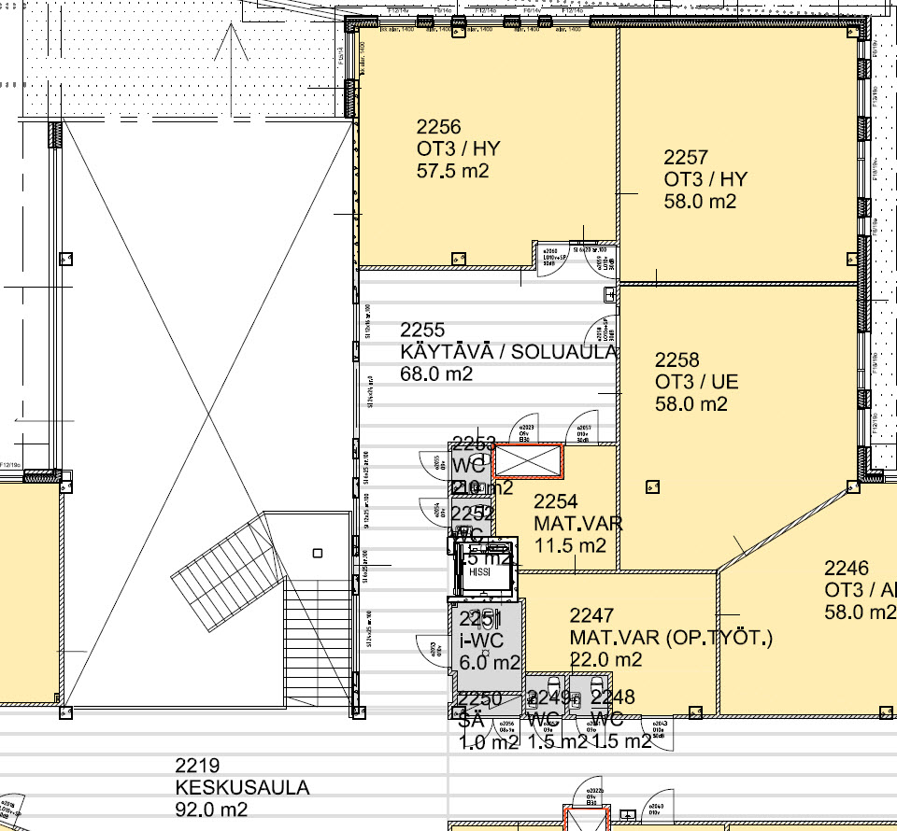
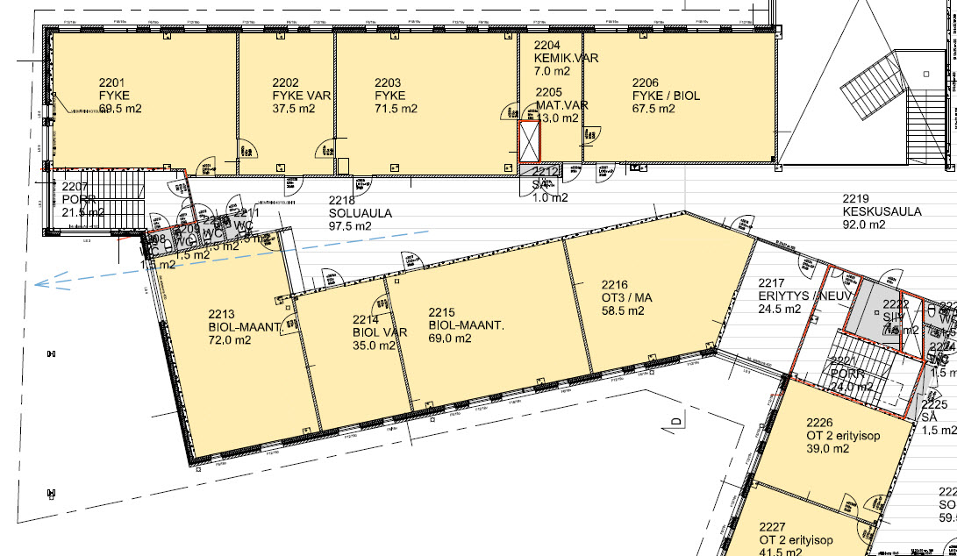
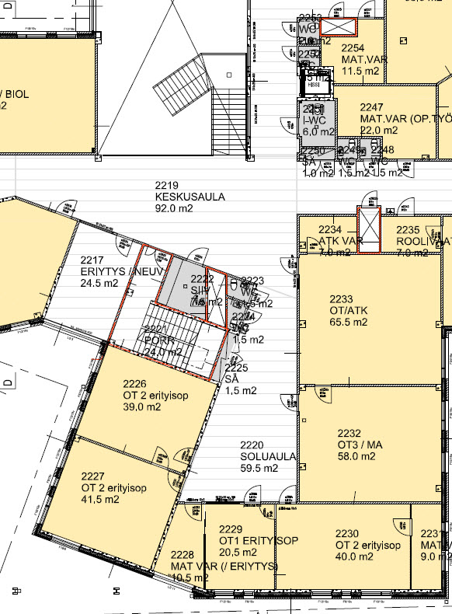
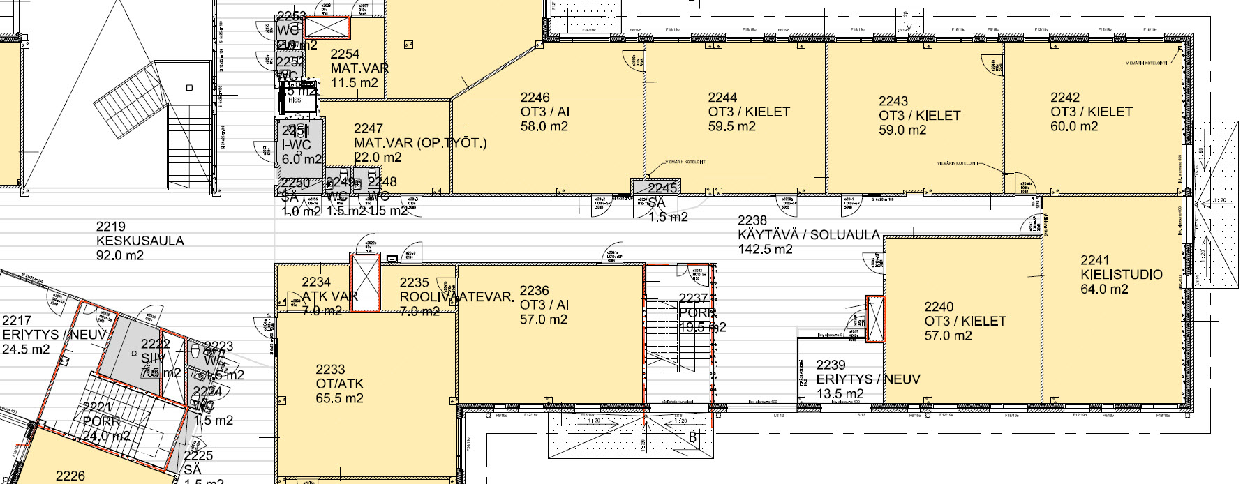
Yläkerta
OSAO OVI
OSAO Kontinkangas
OSAO Kaukovainio
Madetojan musiikkilukio
Lyseo, IB ja AS
Limingan lukio
Koulutuskeskus Brahe
Luovi
SDO
Ohjaamo
Opojen infopiste
Kempeleen lukio
OSAO Kempele-Liminka
OPAO
Kastellin lukio
OSYK
Steinerlukio

